Slide 1


Presentación 2026

Slide 2


Quienes somos
Intellihelp representa nuestra vocación de ayuda y actitud innovadora presentes en cada servicio prestado.
Somos una Empresa Innovadora con amplia experiencia en la gestión de proyectos tecnológicos para empresas privadas y organismos de gobierno.
Junto con nuestros Partners Tecnológicos integramos soluciones de alto valor agregado a nuestros clientes, garantizando un TCO Óptimo.
Somos una Empresa de Servicios Tecnológicos con una fuerte vocación de colaboración, acompañamiento constante y calidad hacia nuestros clientes.
A través del dominio en las distintas disciplinas que manejamos buscamos poder resolver íntegramente cada necesidad de manera de convertirnos en un Integrador Estratégico con capacidad de resolver todo el ciclo de negocio.

Slide 3


INTELLIHELP en números
1.000
100
millones de facturación
Proyectos implementados exitosamente
+ de 15
años de experiencia

Slide 4







¿Por qué elegirnos?
RAPIDEZ
en el armado de soluciones
EFICACIA
en encontrar la mejor ecuación costo beneficio
CONOCIMIENTO
en los servicios que desarrollamos
FLEXIBILIDAD
para hacer de cada necesidad un servicio a medida

Slide 5




Nuestros puntos fuertes
Experiencia
De más de 15 años brindando servicios a grandes organizaciones.
Know how
Profesionales certificados en cada tecnología.
Acompañamiento
A nuestros clientes en todo momento.
Alianzas estratégicas
con los principales fabricantes de tecnología.

Slide 6

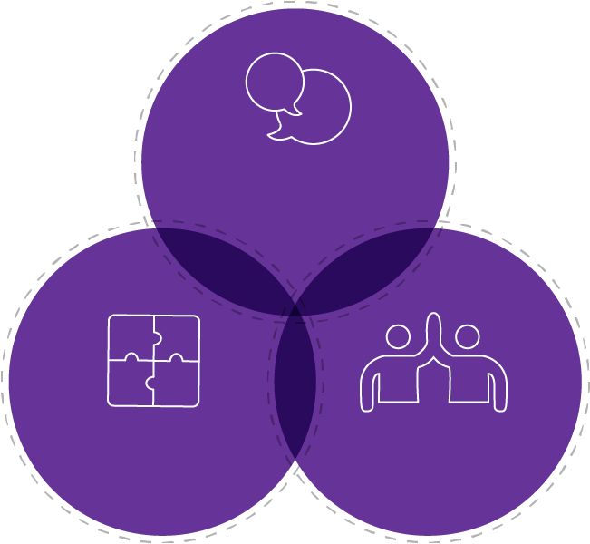
Nuestros pilares
En ITH trabajamos en equipo para presentar la mejor solución que se adapte a las necesidades de nuestros clientes.
El factor humano es clave en todos nuestros procesos
Comunicación
Equipos motivados
Calidad humana

Slide 7

En qué creemos
Nuestra MISIÓN es desarrollar soluciones innovadoras que aporten valor y optimicen los procesos de negocio de nuestros clientes.
Con esa base, nuestra VISIÓN es destacarnos en el mercado por la calidad de los servicios, la gestión de nuestros talentos y la cercanía.
Todo esto lo logramos respaldados por nuestros VALORES fundamentales: excelencia, comunicación, motivación y calidad humana.

Slide 8













Seguridad
Cloud
- Control de Acceso y Asistencia por Biometría
-Video seguridad y vigilancia
– Soluciones via drones
Acceso
- Distribución de contenidos
- Redes CATV
- Redes híbridas
- Redes PON - 3 PLAY - IPTV
– HFC - VoIP
-Nube Privada
- Nube Pública
- Nube Híbrida
- Orquestación
- Automatización
Ciberseguridad
IOT
- Sistemas a medida
- Monitoreo en tiempo real
- Aplicaciones en la nube
- Seguridad de Redes
-Seguridad de Operaciones
– Seguridad con IA generativa
-Cloud Security
Soluciones
Redes outdoor
- Redes FTTx
Redes indoor
- Core Routing
- Access Routing
- LAN Switching
- Wireless LAN
Tecnología Colaborativa
Energías renovables
- Soluciones Solares
- Sistemas “On-Grid” - “Off-Grid”
- Sistemas Híbridos
- Sala de Reuniones
- Telefonía IP
- Pantallas Interactivas
Data Center
- Sistemas Hiperconvergentes
- SDN
- Servers
- Switches

Slide 9


Manpower
- Reclutamiento y selección
- Tercerización de personal
- Soluciones de capital humano
Service Desk
- Soporte Integral
- Atención a Medida
- Estándares ITIL
Consultoría
- Estándares ITIL
- Metodologías ágiles
- COBIS
- Calidad
- Procesos
Servicios
Capacitación
- Servicios de Capacitación
- Training Center
- Talleres de aplicación práctica
- Acuerdos con universidades
- Plataforma EduITH e-learning
Automatización
- Automatización de Procesos
- Incorporación de Herramientas de IA
- Consultoría
- Capacitación
Búsqueda de recursos
Desarrollo de App’s
- Sistemas Real Time
- Soluciones Mobile
- Sistemas Transaccionales
- Time K Material
- Búsqueda de personal
- Búsqueda de ejecutivos
- Assessment Centers
Transformación Digital
- Asesoramiento
- Transformación de Procesos y Cultura
- Transferencia de conocimiento
- Capacitación

Slide 10








Servicios de Outsourcing
Manpower
Service Desk
Desarrollo de aplicaciones
Consultorías
Búsqueda de Recursos

Slide 11





Servicios de Manpower
INTELLIHELP se destaca por:
Manpower
Proceso de selección depurado y completo con participación de analistas en psicodiagnóstico laboral.
Reclutamiento y selección
Buscamos y atraemos a los mejores recursos del mercado y trabajamos para que se desarrollen y aporten valor a nuestro negocio y el de nuestros clientes.
Inducción del candidato en la empresa de nuestro cliente.
Entendemos que el éxito inicia con la correcta selección de cada recurso, procurando sumar los perfiles con más potencial y compromiso.
Programa de capacitación continua.

Slide 12
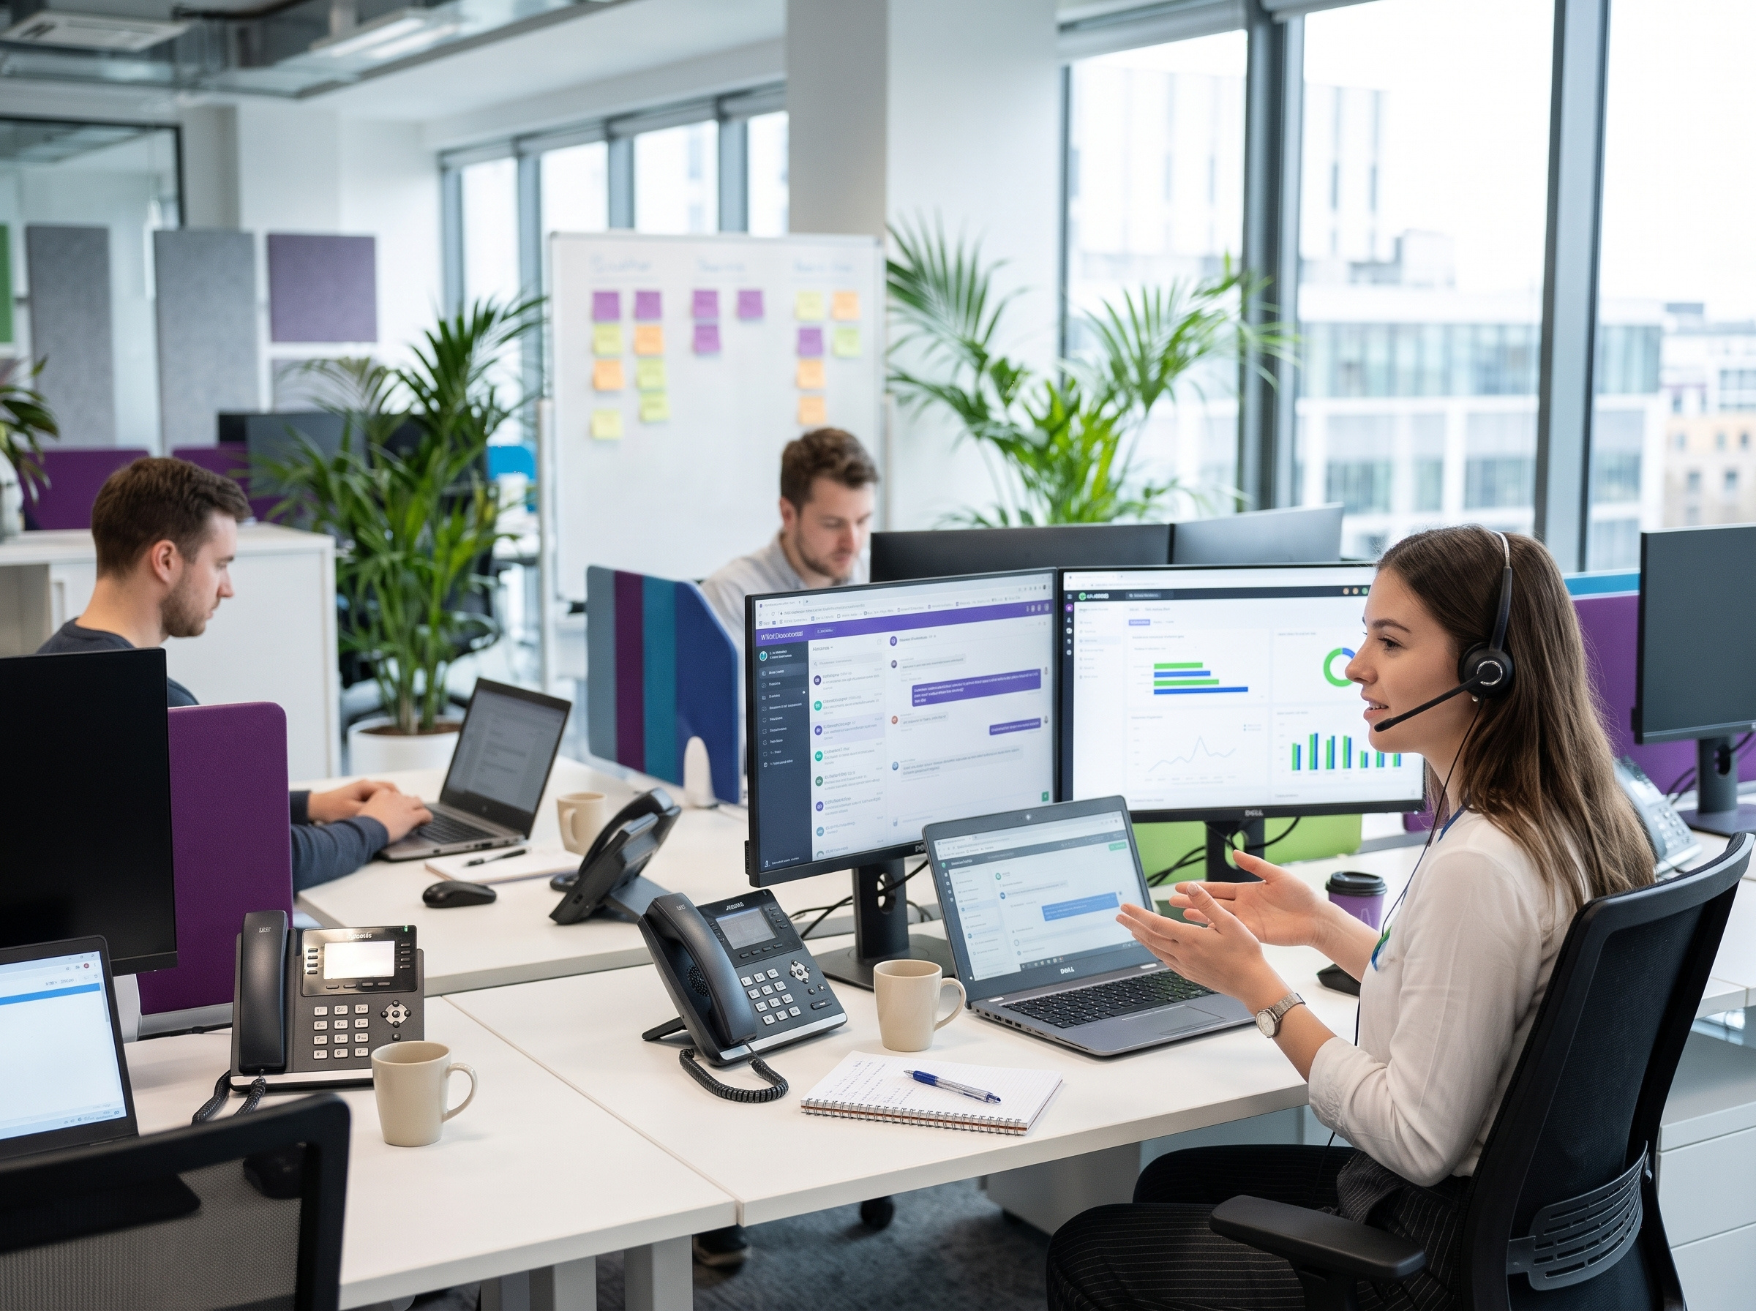
Servicios de Service Desk
Brindamos servicios de Outsourcing Service Desk y soporte técnico a usuarios para garantizar la fluidez operativa de tu negocio.
Soporte integral:
Atención a medida:
Contamos con amplia experiencia comprobada en el outsourcing de perfiles multiplataforma y soporte técnico especializado para resolver las necesidades del usuario final de manera definitiva.
Proveemos servicios de Mesa de Ayuda adaptables a la operación, incluyendo esquemas de Nivel Uno presenciales en las oficinas del cliente o soporte en sedes centrales.
Estándares ITIL:
Automatización IA:
Aseguramos la calidad de respuesta mediante metodologías de Soporte de Aplicaciones ITIL, enfocándonos en una rigurosa Gestión de Incidentes y Gestión de Problemas.
Evolucionamos la atención continua con la incorporación de herramientas de automatización con IA en el servicio, diseñadas para escalar la productividad y reducir drásticamente los tiempos de respuesta.

Slide 13


Servicio de Desarrollo de App’s
Desarrollo: Ponemos a tu alcance las últimas tecnologías, de manera simple, ágil y práctica para satisfacer tus necesidades de manera definitiva.
Tuning: Mejoramos la performance de tus aplicaciones, con métodos prácticos que permitirán conocer rápidamente tu potencial de crecimiento.
Arquitectura TI: Para que tu proyecto empiece de la mejor manera y escale hasta donde quieras, sin inconvenientes.
Capacitaciones y Mentoring: Brindamos cursos personalizados para los problemas tecnológicos que tenéis que resolver día a día acompañando el crecimiento del potencial de tus recursos.
Best Practices: Formamos una cultura corporativa de desarrollo, lo cual logra circuitos óptimos de funcionamiento con las mejores metodologías y técnicas del mercado.
Auditorías y Métricas: Te ayudamos a descubrir oportunidades de mejora en tus soluciones, para determinar rápidamente los planes de los mismos.

Slide 14
Servicio de Consultoría
Asesoramiento estratégico para transformar y optimizar las operaciones de tu negocio.
Estándares ITIL y Procesos
Metodologías Ágiles
Implementamos las mejores prácticas del mercado para optimizar la gestión de servicios TI y los flujos de trabajo internos.
Aceleramos los tiempos de entrega y maximizamos el valor del proyecto mediante la adopción de marcos de trabajo dinámicos
Gestión de Calidad
Especialización COBIS
Aseguramos el cumplimiento de los más altos estándares mediante auditorías, métricas y estandarización de procesos.
Brindamos conocimiento experto en implementaciones e integraciones de este sistema core bancario crítico

Slide 15

Servicio de Búsqueda de Recursos
Ofrecemos soluciones integrales y especializadas para la identificación y evaluación del talento que tu empresa necesita, abarcando los siguientes servicios
Búsqueda de personal:
Identificación y atracción de perfiles clave para distintas áreas operativas y técnicas.
Búsqueda de ejecutivos:
Reclutamiento estratégico orientado a posiciones de liderazgo y alta gerencia.
Assessment Centers:
Dinámicas de evaluación profunda para medir competencias, habilidades y el potencial de los candidatos.

Slide 16
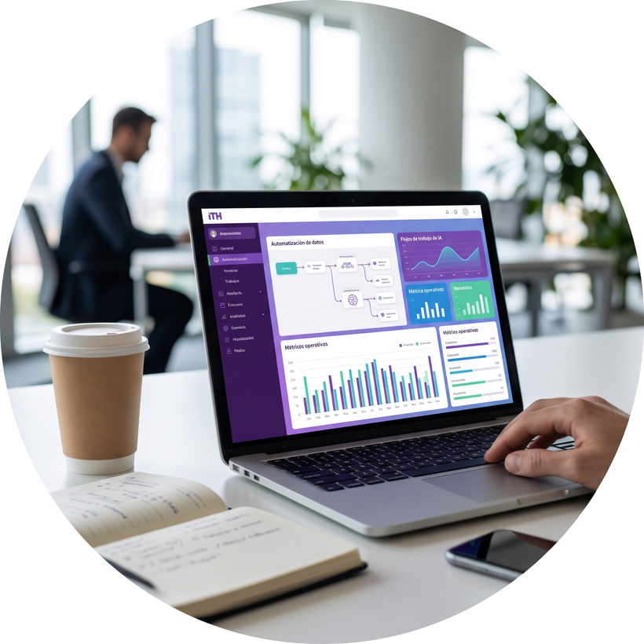
Servicio de Automatización
Optimizamos los procesos de tu negocio mediante la automatización y la incorporación de nuevas tecnologías operativas.
Automatización de Procesos
Herramientas de IA
Reducción de tiempos operativos y minimización de errores en tareas críticas y repetitivas.
Incorporación de Inteligencia Artificial para potenciar la productividad y la toma de decisiones.
Consultoría Especializada
Capacitación
Análisis de tu infraestructura actual para diseñar soluciones de automatización totalmente a medida.
Formación técnica enfocada en asegurar la correcta adopción de las nuevas herramientas por parte de tu equipo.

Slide 17
Servicios de Transformación Digital
Acompañamos a tu organización en su evolución digital, integrando tecnología, procesos y cultura corporativa.
1.
Asesoramiento Estratégico
Diseño de un plan de digitalización integral alineado a los objetivos centrales de tu negocio.
4.
2.
Procesos y Cultura
Capacitación Continua
Preparamos a tu talento humano para liderar y adaptarse ágilmente a los nuevos entornos digitales.
Evolución del modelo operativo y del mindset de los equipos para garantizar un cambio tecnológico sostenible.
3.
Transferencia de Conocimiento
Metodologías probadas para asegurar que el know-how quede instalado definitivamente en tu empresa.

Slide 18


Servicio de Capacitación
Consideramos la capacitación y el entrenamiento como factores claves en la prestación de un servicio de outsourcing de calidad World Class.
Desde Intellihelp desarrollamos nuestra propia plataforma de e-learning: “ITH Learning”
A manera de mantener un cronograma de capacitación tanto para nuestros recursos de staff como para los de nuestros clientes.

Slide 19
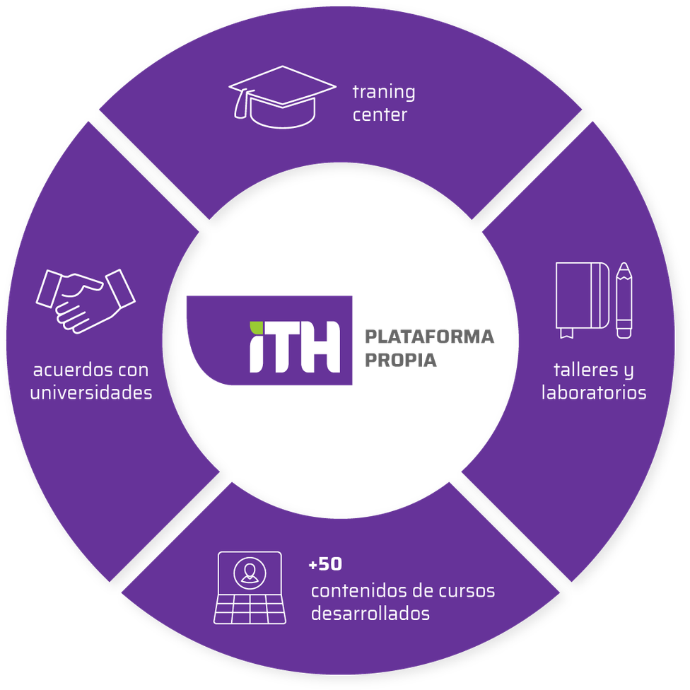


Servicio de Capacitación
Gracias a “ITH Learning” ayudamos a nuestros profesionales a incorporar nuevos skills necesarios para cada proyecto a través de una amplia cartilla de cursos tanto para habilidades duras como blandas.

Slide 20






Soluciones de Infraestructura
Sector público
Soluciones Enterprise
  Soluciones en la Nube
  Soluciones LTE
  Soluciones de Acceso GPON
  Soluciones Smart City
  Soluciones sobre Energías Renovables
  Soluciones de Networking
  Soluciones Data Center
  Servidores y Storage
  Switches
  Routers
  WLANs
  Servers
  Storage
  Cloud Computing
  Data Center
  Energías Renovables

Slide 21
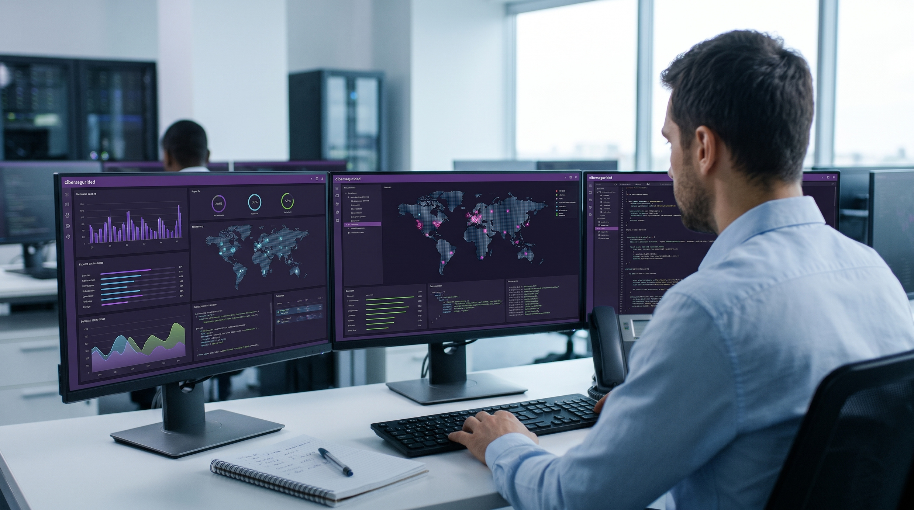
Soluciones Ciberseguridad
Protegemos la integridad de tu información y garantizamos la continuidad operativa de tu negocio frente a amenazas digitales.
Protección de Infraestructura:
Implementación de estrategias robustas centradas en la Seguridad de Redes y la Seguridad de Operaciones.
Vanguardia Tecnológica:
Detección de amenazas y neutralización de ataques en tiempo real utilizando herramientas de Seguridad con IA generativa.
Entornos Virtuales Seguros:
Aplicación de protocolos avanzados de Cloud Security para blindar aplicaciones y datos alojados en la nube.

Slide 22














Soluciones de Seguridad
Sistemas de control de acceso biométricos y
convencionales
Tótems de seguridad
Sistemas de control de temperatura humana y detección de uso de barbijos.
Soluciones de reconocimiento facial y patentes con IA
Sistemas de vigilancia video IP
Sistemas de parking inteligente
Soluciones de seguridad vía drones
Soluciones de portería para consorcios y residenciales
Soluciones de seguridad para cercos perimetrales
Soluciones de seguridad con lectores de
rayos-x detección de metales y armas

Slide 23




Tecnología Colaborativa
Salas de Videoconferencia
  Diseño y armado integral de salas
  Audio profesional: micrófonos de techo/mesa y cancelación de eco
  Displays, proyección y pantallas interactivas
  Integración con Teams, Zoom, Meet y Webex
  Cableado estructurado y conectividad dedicada
Telefonía IP
  Centrales IP-PBX
  Migración de telefonía analógica a VoIP
  IVR, colas de atención y grabación de llamadas
  Teléfonos IP, gateways y softphones
  Extensiones remotas y movilidad

Slide 24

Soluciones Cloud
Diseñamos e implementamos infraestructuras flexibles y escalables para optimizar los recursos tecnológicos de tu organización.
Arquitecturas a medida:
Despliegue, migración y administración de entornos en Nube Privada, Nube Pública y Nube Híbrida.
Alcance transversal:
Provisión de soluciones de Cloud Computing adaptadas tanto para el Sector Público como para entornos Enterprise.
Gestión avanzada:
Servicios integrales de Orquestación y Automatización para garantizar un rendimiento fluido y eficiente de los sistemas

Slide 25





Redes Outdoor FTTx
Mayor capacidad, flexibilidad y alcance
Inmunes a interferencias electromagnéticas
Mayor
seguridad
Bajos costos de
mantenimiento

Slide 26





Soluciones IOT
Integración con
asistentes virtuales
Siri – Alexa – Google Home/Assistant - Cortana
Soluciones integrales
de Hardware / Software en la nube
Diversos protocolos
- Wifi – Lora – Lorawan – Bluetooth – TCP/IP
Plataforma en la nube
Indicadores de variables para hacer seguimiento en tiempo real

Slide 27




Energías renovables
Soluciones de generación de energía solar autónoma
Llave en mano
Sistemas
On grid - Off grid - Híbridos
Fusion Module
5000
Huawei Datacenter modular
Soluciones
escalables
Instaladas en cualquier lugar del país
Asesoramiento
En trámites de subsidios

Slide 28


































Socios tecnológicos

Slide 29























Nuestras tecnologías de Software

Slide 30














































Nuestros Socios

Slide 31












Casos de Éxito – Sector Público
Administración de Parques Nacionales: Mantenimiento 7 x 24 de multiplataforma para los edificios ubicados en CABA, sobre tecnologías, Furukawa, Huawei, Hikvision, Suprema, Microtik, Cisco, etc.
Superintendencia de Riesgos de Trabajo: Solución integral de un sistema de control de acceso para todos sus edificios de CABA y sus delegaciones del interior del país, sobre la base de tecnología Hikvision.
Correo Argentino: Desarrollo de sistemas, proyecto SISFACT
Telam: Provisión de una solución de Networking para edificios
principales
Gendarmería Nacional: Implementación de una red FTTB para el predio de Campo de Mayo
Gobierno de la Ciudad de Buenos Aires (ASI):
Outsourcing de Perfiles Multiplataforma.
Desarrollo de aplicación para sistema de turnos.
Implementación de red FTTP Plan Sarmiento (Escuelas, comisarías y Hospitales)
Implementación de red de Acceso GPON Huawei.
Diseño e implementación de Red Core con equipamiento Networking Huawei.
Mantenimiento 24/7 red de conectividad GPON de todas las delegaciones de la CABA.
Senado de la Nación: Provisión e instalación de una solución
de Servidores Huawei.
Sedronar: Provisión e instalación de una solución de Storage Huawei.

Slide 32









Casos de Éxito – Sector Público
AGIP (Administración Gubernamental de Ingresos Públicos): Diseño, tendido y mantenimiento 7 x 24 de una red FTTP para todas las agencias de AGIP de la Ciudad de Buenos Aires
Ministerio de Salud Ciudad de Buenos Aires: Provisión, instalación y configuración de switches HUAWEI Core y borde para la Red de Hospitales.
Nación Seguros: Mantenimiento Preventivo – Correctivo del sistema de videovigilancia en Casa Central.
Nic.Ar: Sistema de administración y gestión de dominios.
Ministerio de Cultura de la Ciudad de Buenos Aires: Provisión e instalación de una solución de Telefonía IP sobre la base de equipos GrandStream.
CAME: Consultoría para Desarrollo de aplicación e-learning
Mobile.
Boletín Oficial de la Nación: Desarrollo del aplicativo que gestiona on-line el BORA.(Boletín Oficial de la República Argentina)
Ministerio de Educación de la Ciudad de Buenos Aires: Instalación y mantenimiento de una red FTTP que conecta todas las escuelas de la Ciudad de Buenos Aires
Museo Moderno de la Ciudad de Buenos Aires: Provisión de
una solución de Networking para el museo
Ministerio de Educación de la Ciudad de Buenos Aires: Desarrollo de un prototipo de IOT para las escuelas, para monitoreo de consumo eléctrico, contaminación del aire, sonora, y de presencia de gases tóxicos, sobre la base de componentes Arduino.
Consejo de la Magistratura: Mantenimiento y actualización del sistema de videoseguridad en Comodoro Py

Slide 33












Casos de Éxito - Sector Privado
Gestión Compartida: Búsqueda de recursos IT
Osdipp: Outsorurcing de Soporte técnico a usuarios en
Oficinas centrales
Laboratorios Pfizer: Outsourcing de recursos Funcionales para el área de Transformación Digital
Iturán: Solución IOT de tracking para personas y Objetos.
Grupo Libertad: Servicio de Búsqueda y Selección de personal IT.
Lojack: Servicio de Mesa de Ayuda Nivel uno 5 x 8 en oficinas del cliente.
Avalian: Servicio de Búsqueda y Selección de personal IT.
Los Noques: Diseño de una solución de energías
renovables.
Beilox: Servicio de búsquedas de recursos TI para su factoría de servicios digitales.
Los Cardales: Diseño de una solución de luminarias led para zona de parques del Country.
Petropack: Sistema automatizado IIOT para el control de inicio y parada de las máquinas laminadoras.
Cablevisión: Implementación y consultoría OpenStack.

Slide 34










Casos de Éxito - Sector Privado
El Cronista: Diseño e implementación y mantenimiento de una solución de seguridad de video vigilancia y control de acceso con reconocimiento facial HIKVISION.
Ayassa Fombella: Diseño e implementación y mantenimiento de una solución de seguridad de video vigilancia HIKVISION.
Eve Joyería: Implementación de un sistema de control de acceso por reconocimiento facial Hikvision en oficinas del cliente.
Mymtec: Servicio de Búsqueda y Selección de personal IT.
Huawei: Servicio de Consultoría para la gestión de preventa y técnica en clientes del sector público
ASE Nacional/Medifé: Servicio de Outsourcing de perfiles de automatización de Testing y QA testing
Sistran: Servicio de Búsqueda y Selección de personal IT.
Laboratorio Bagó: Servicio de Búsqueda y Selección de persona para las distintas áreas de la empresa.
Gemez: Servicio de Búsqueda y Selección de persona para las distintas áreas de la empresa.
Tarjeta Naranja: Servicio de Búsqueda y Selección de persona para las distintas áreas de la empresa.

Slide 35


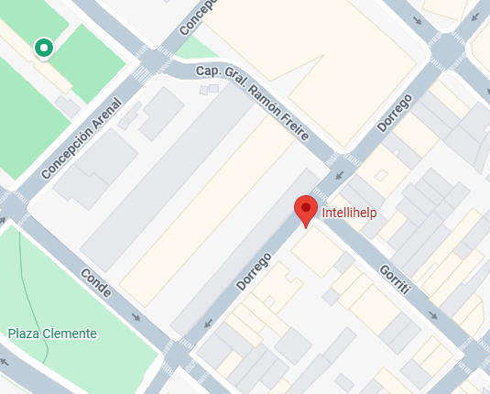
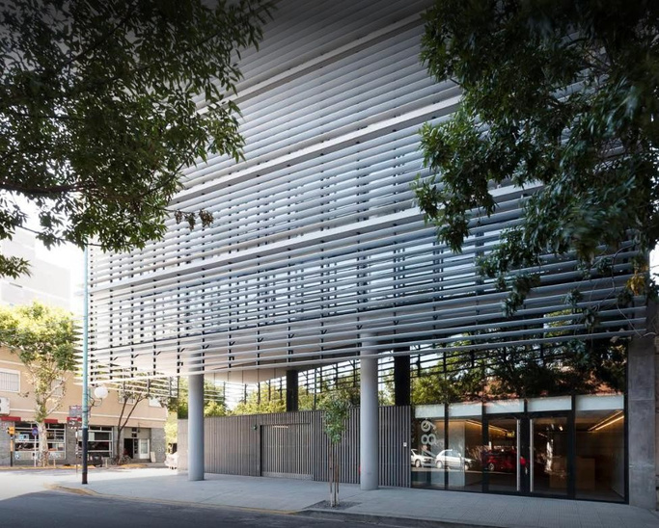

Contactanos
Estamos para ayudarte a potenciar tu negocio.
+(54 11 ) 7700 - 6868
info@intellihelp.tech
Dorrego 1789 6to piso of. 604, Palermo - CABA Buenos Aires, Argentina.

Slide 36

¡Muchas gracias!
V1 - Noviembre 2026

